Slide 1
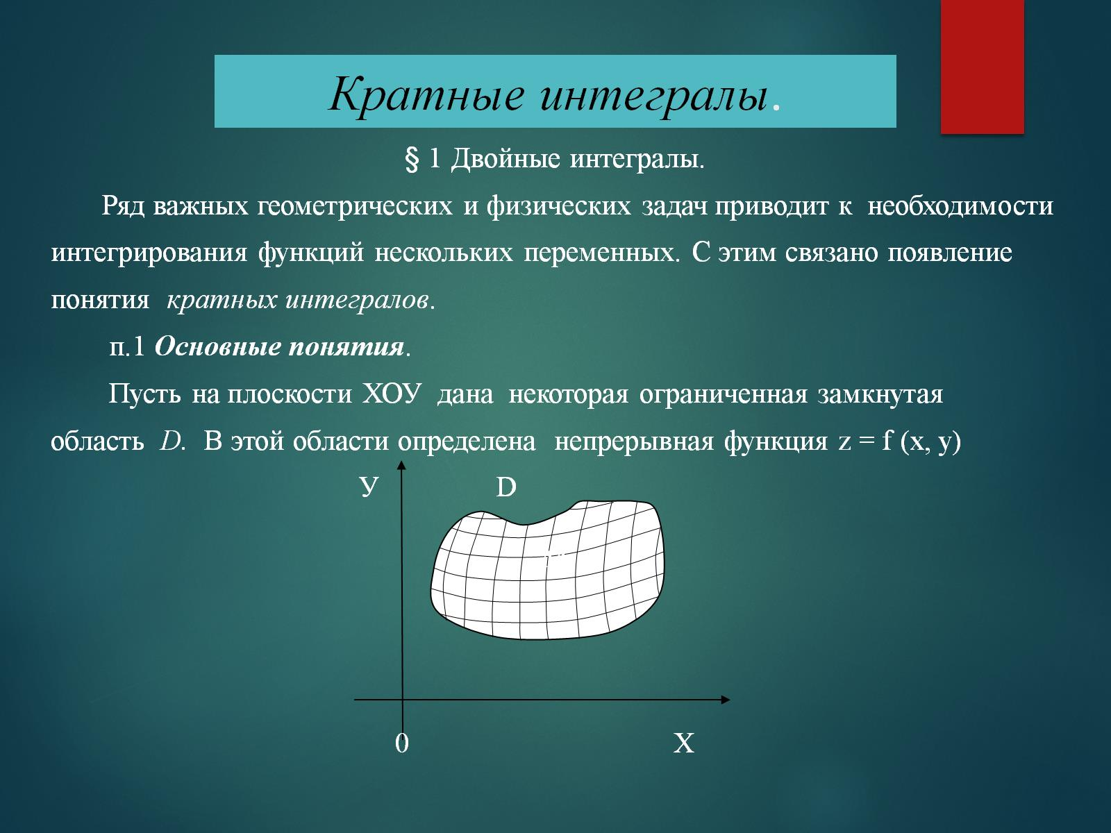
Кратные интегралы.

Slide 2
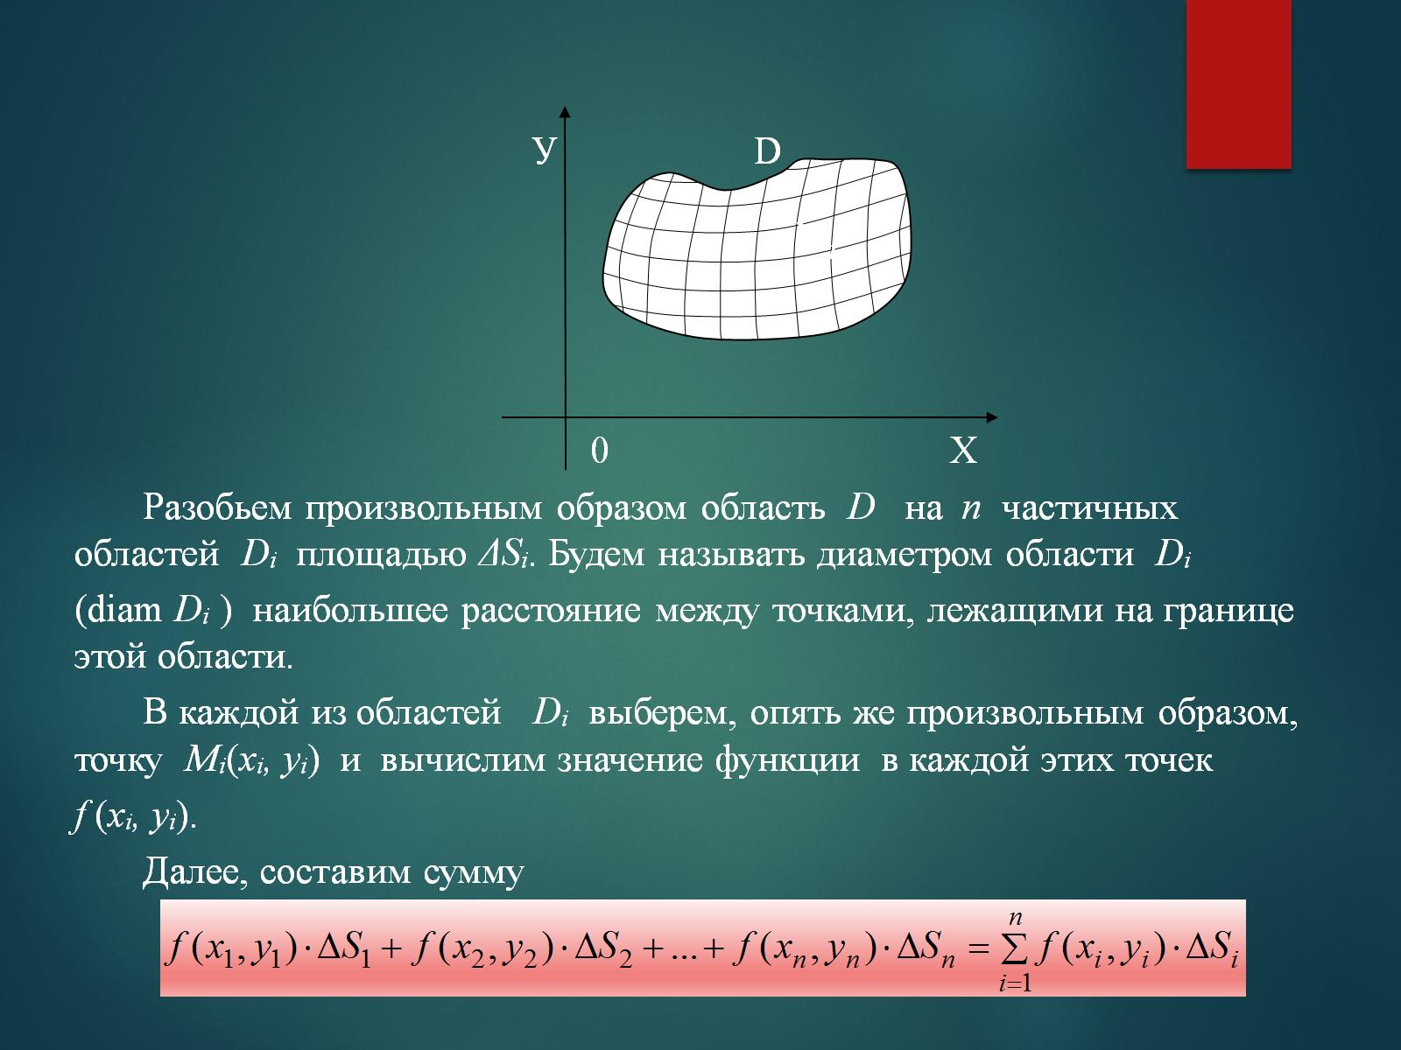

Slide 3
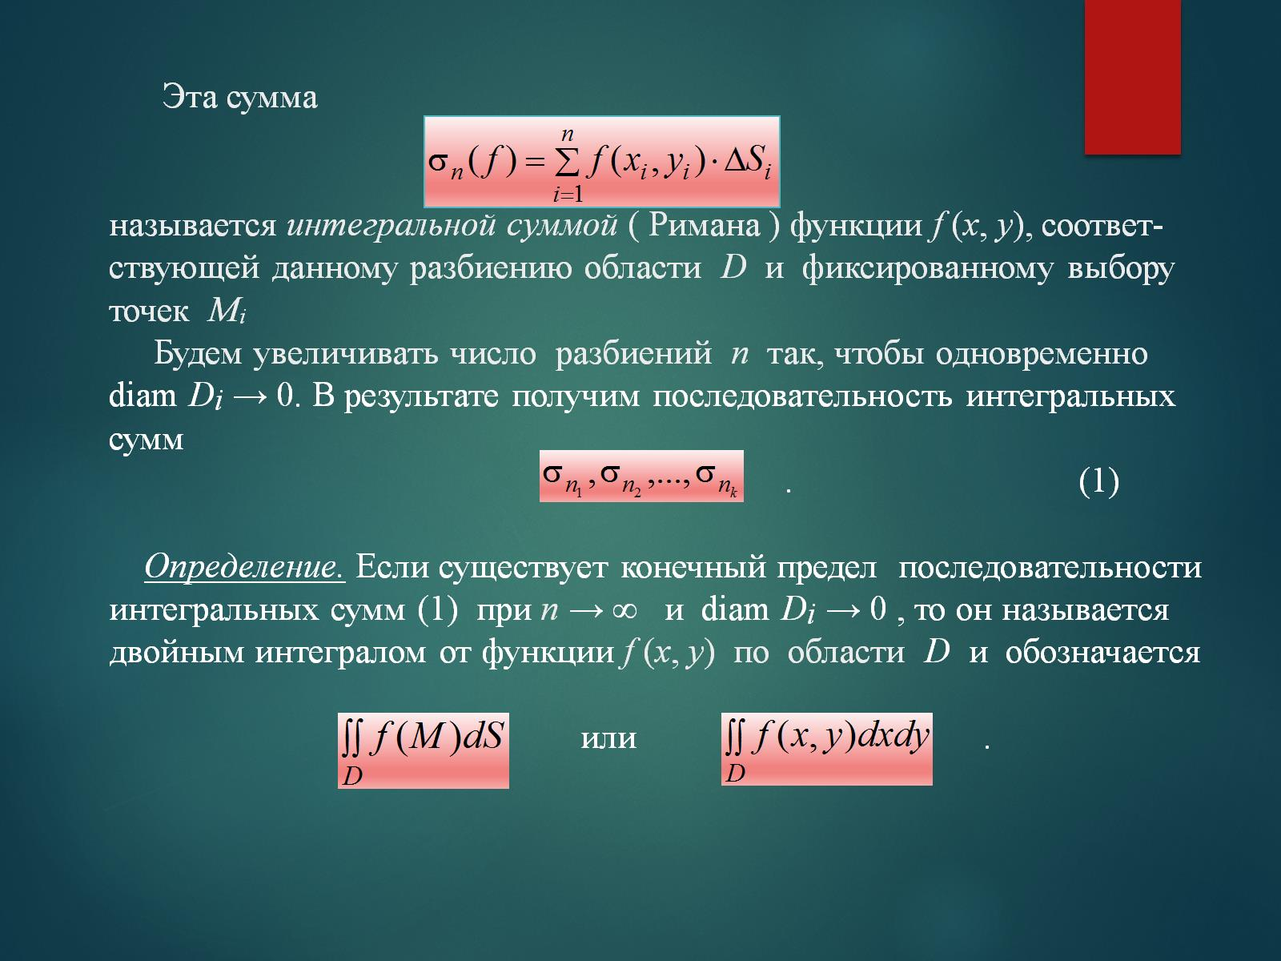

Slide 4
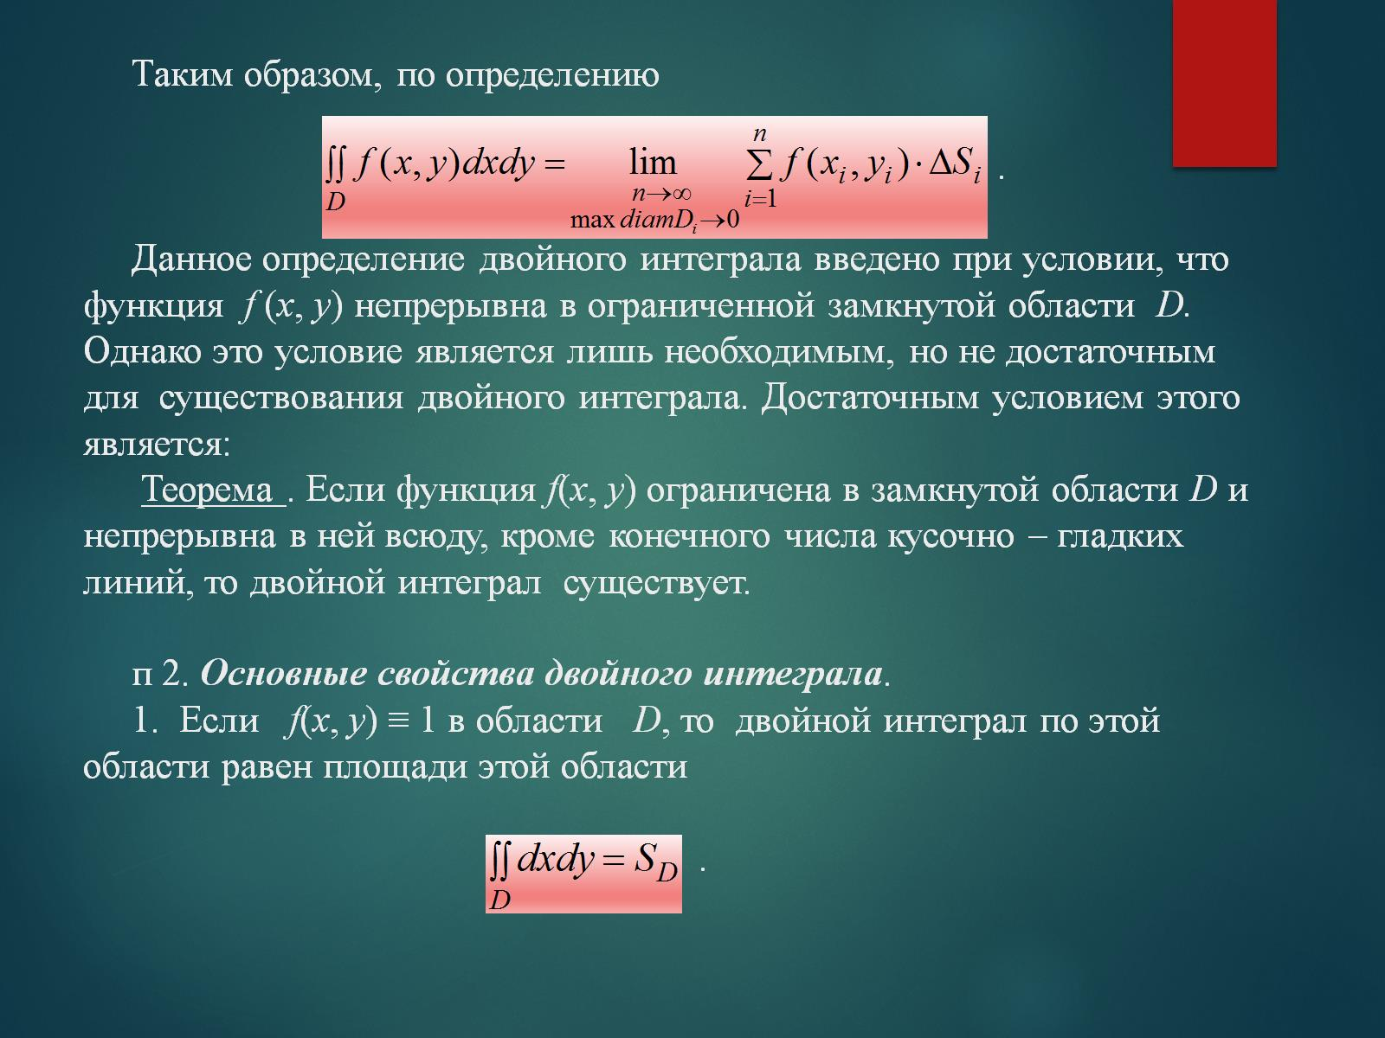
Таким образом, по определению
.
Данное определение двойного интеграла введено при условии, что функция f (x, y) непрерывна в ограниченной замкнутой области D.
Однако это условие является лишь необходимым, но не достаточным для существования двойного интеграла. Достаточным условием этого является:
Теорема . Если функция f(x, y) ограничена в замкнутой области D и непрерывна в ней всюду, кроме конечного числа кусочно – гладких линий, то двойной интеграл существует. п 2. Основные свойства двойного интеграла.
1. Если f(x, y) ≡ 1 в области D, то двойной интеграл по этой области равен площади этой области
.

Slide 5
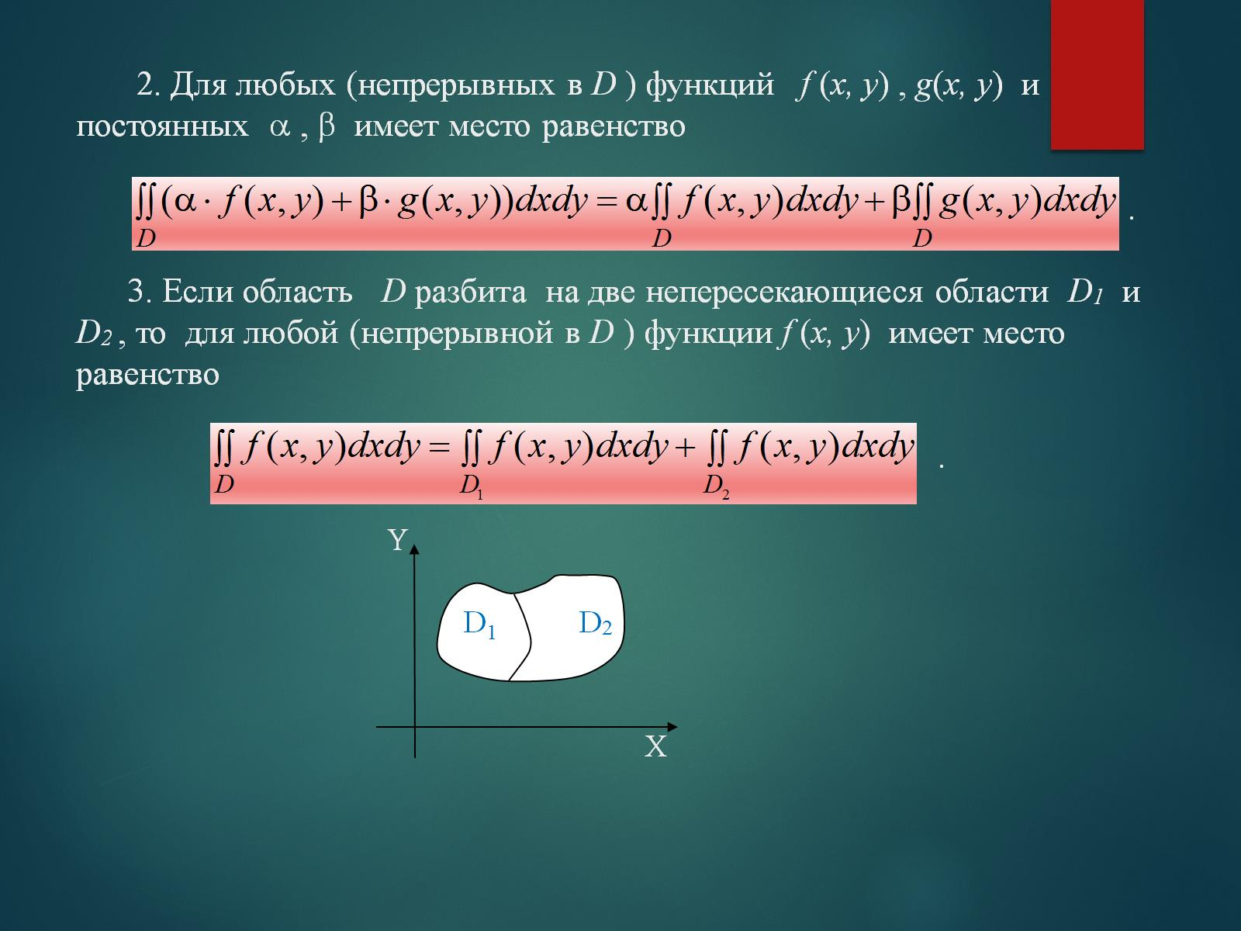
2. Для любых (непрерывных в D ) функций f (x, y) , g(x, y) и постоянных α , β имеет место равенство
.
3. Если область D разбита на две непересекающиеся области D₁ и
D₂ , то для любой (непрерывной в D ) функции f (x, y) имеет место равенство
.
Y
D₁ D₂
X

Slide 6
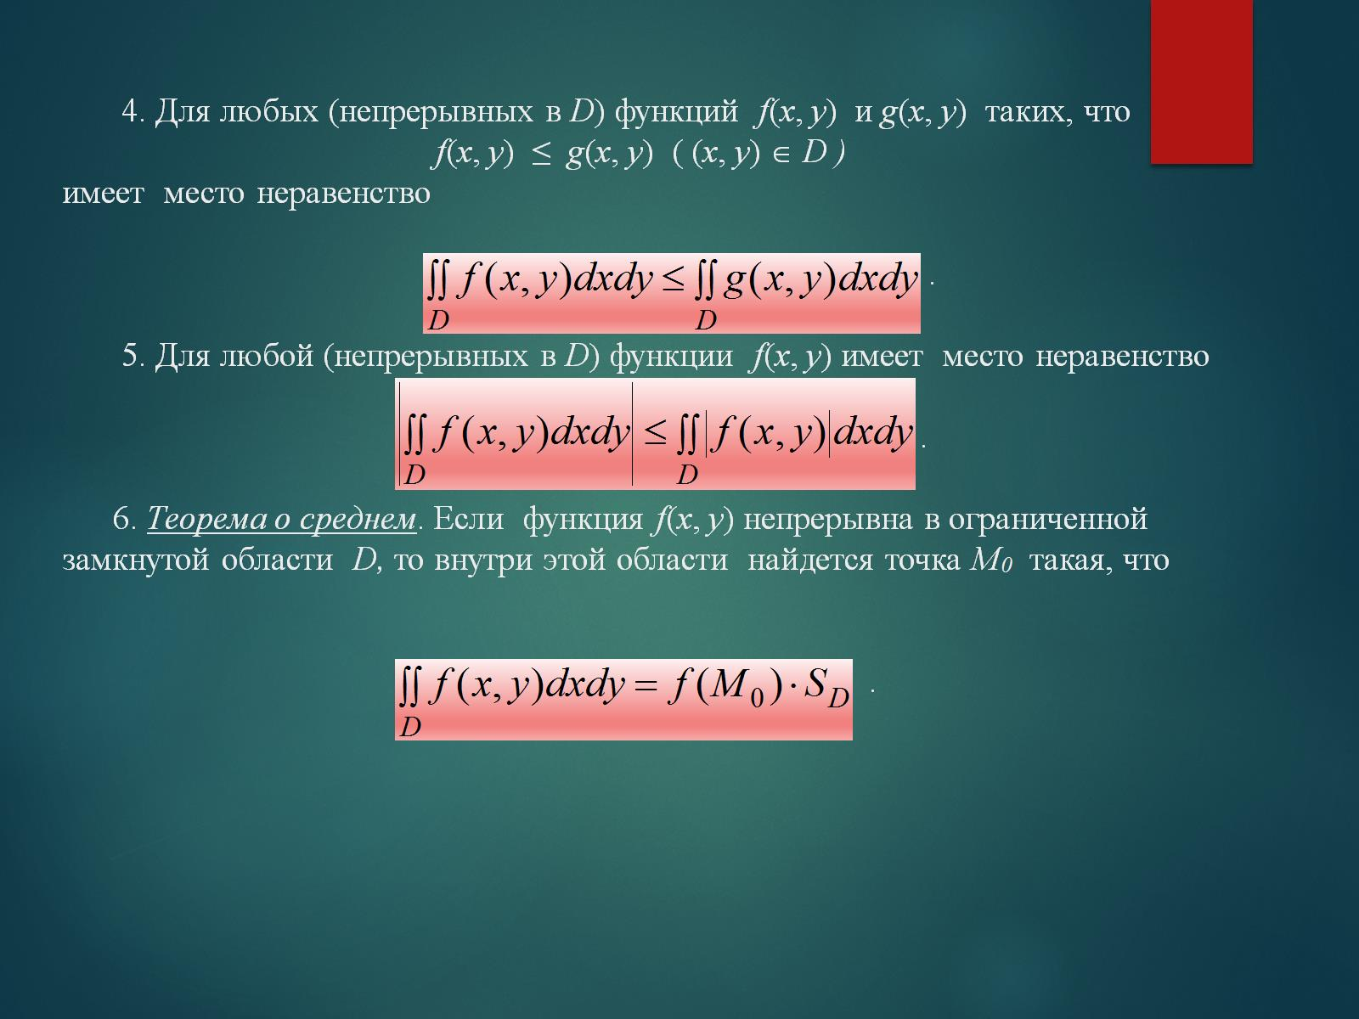
4. Для любых (непрерывных в D) функций f(x, y) и g(x, y) таких, что f(x, y) ≤ g(x, y) ( (x, y) ∈ D ) имеет место неравенство
.
5. Для любой (непрерывных в D) функции f(x, y) имеет место неравенство
.
6. Теорема о среднем. Если функция f(x, y) непрерывна в ограниченной замкнутой области D, то внутри этой области найдется точка М₀ такая, что
.

Slide 7
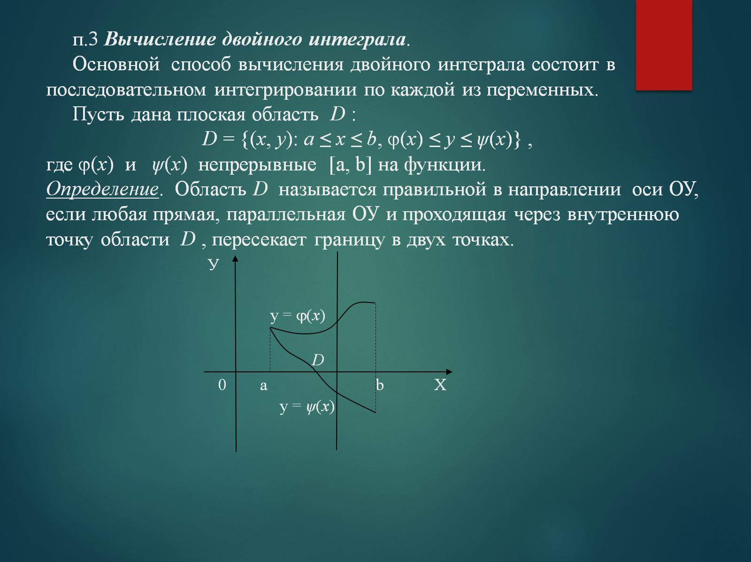
п.3 Вычисление двойного интеграла.
Основной способ вычисления двойного интеграла состоит в последовательном интегрировании по каждой из переменных.
Пусть дана плоская область D :
D = {(x, y): a ≤ x ≤ b, ϕ(x) ≤ y ≤ ψ(x)} , где ϕ(x) и ψ(x) непрерывные [a, b] на функции.
Определение. Область D называется правильной в направлении оси ОУ, если любая прямая, параллельная ОУ и проходящая через внутреннюю точку области D , пересекает границу в двух точках.
У y = ϕ(x)
D
0 a b X y = ψ(x)

Slide 8
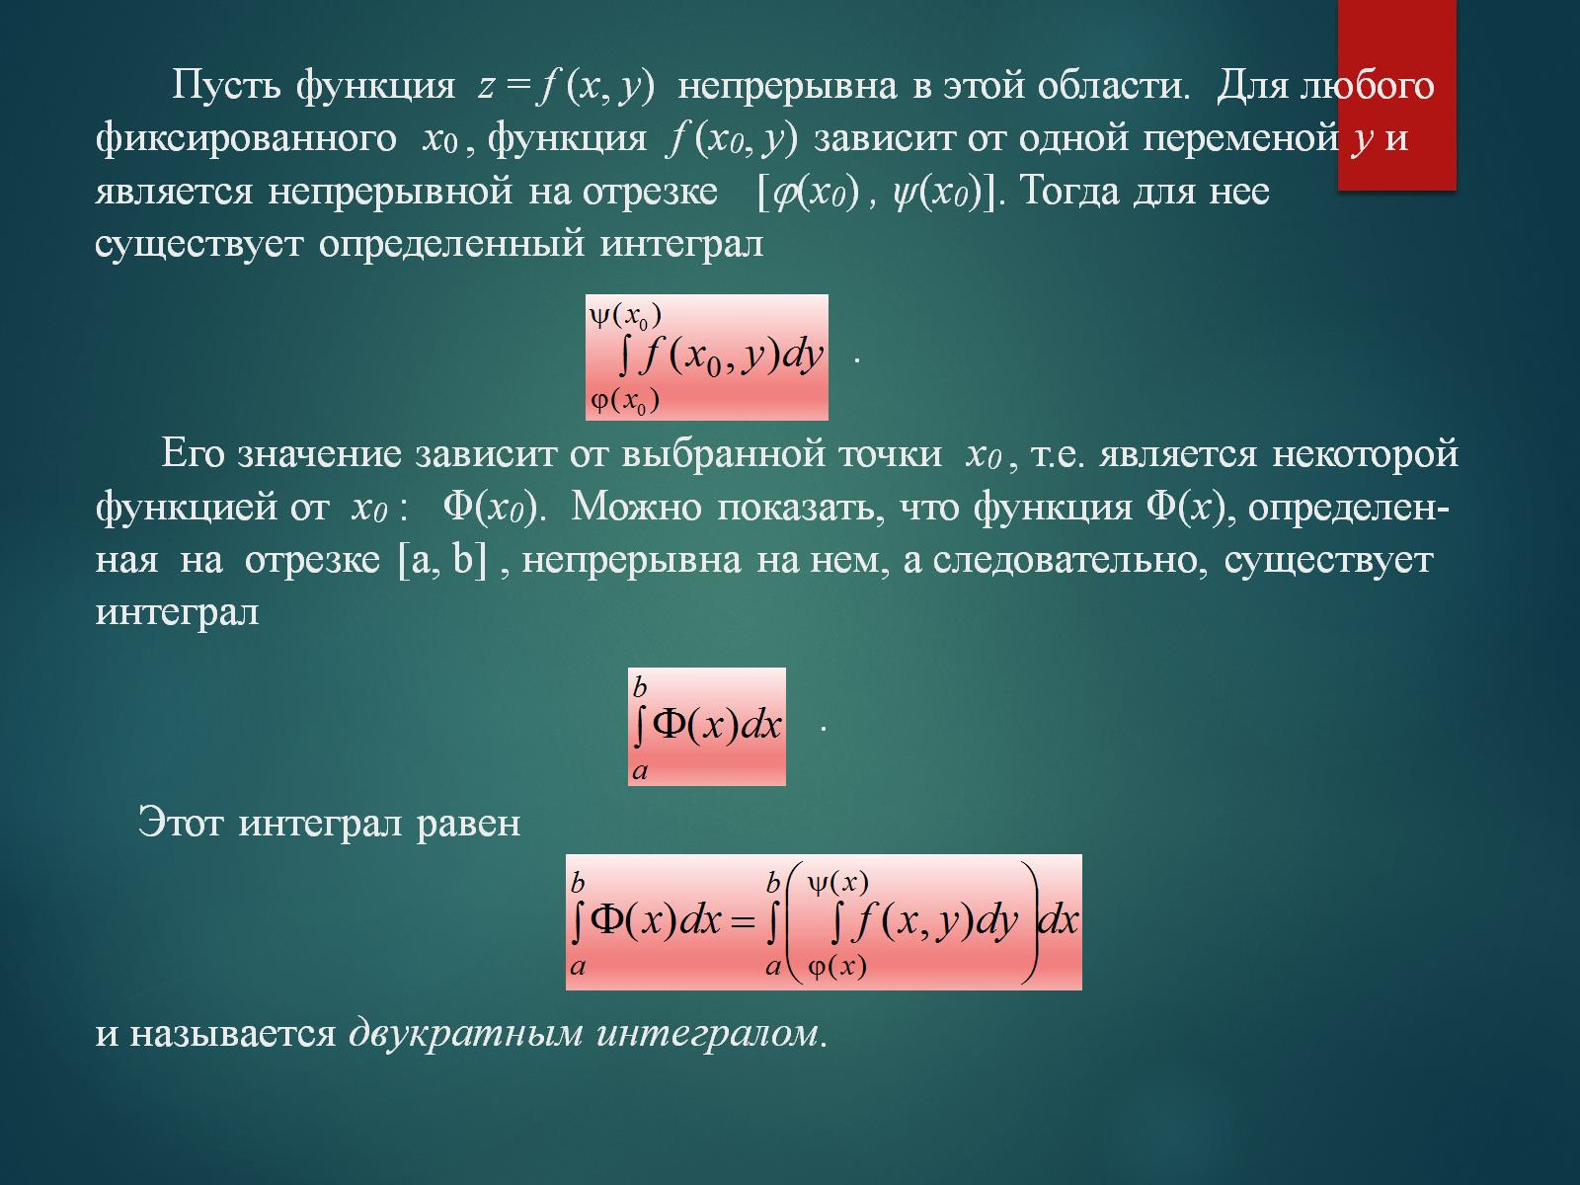
Пусть функция z = f (x, y) непрерывна в этой области. Для любого фиксированного х₀ , функция f (x₀, y) зависит от одной переменой у и является непрерывной на отрезке [ϕ(x₀) , ψ(x₀)]. Тогда для нее существует определенный интеграл
.
Его значение зависит от выбранной точки х₀ , т.е. является некоторой функцией от х₀ : Φ(х₀). Можно показать, что функция Φ(х), определен- ная на отрезке [a, b] , непрерывна на нем, а следовательно, существует интеграл
.
Этот интеграл равен и называется двукратным интегралом.

Slide 9
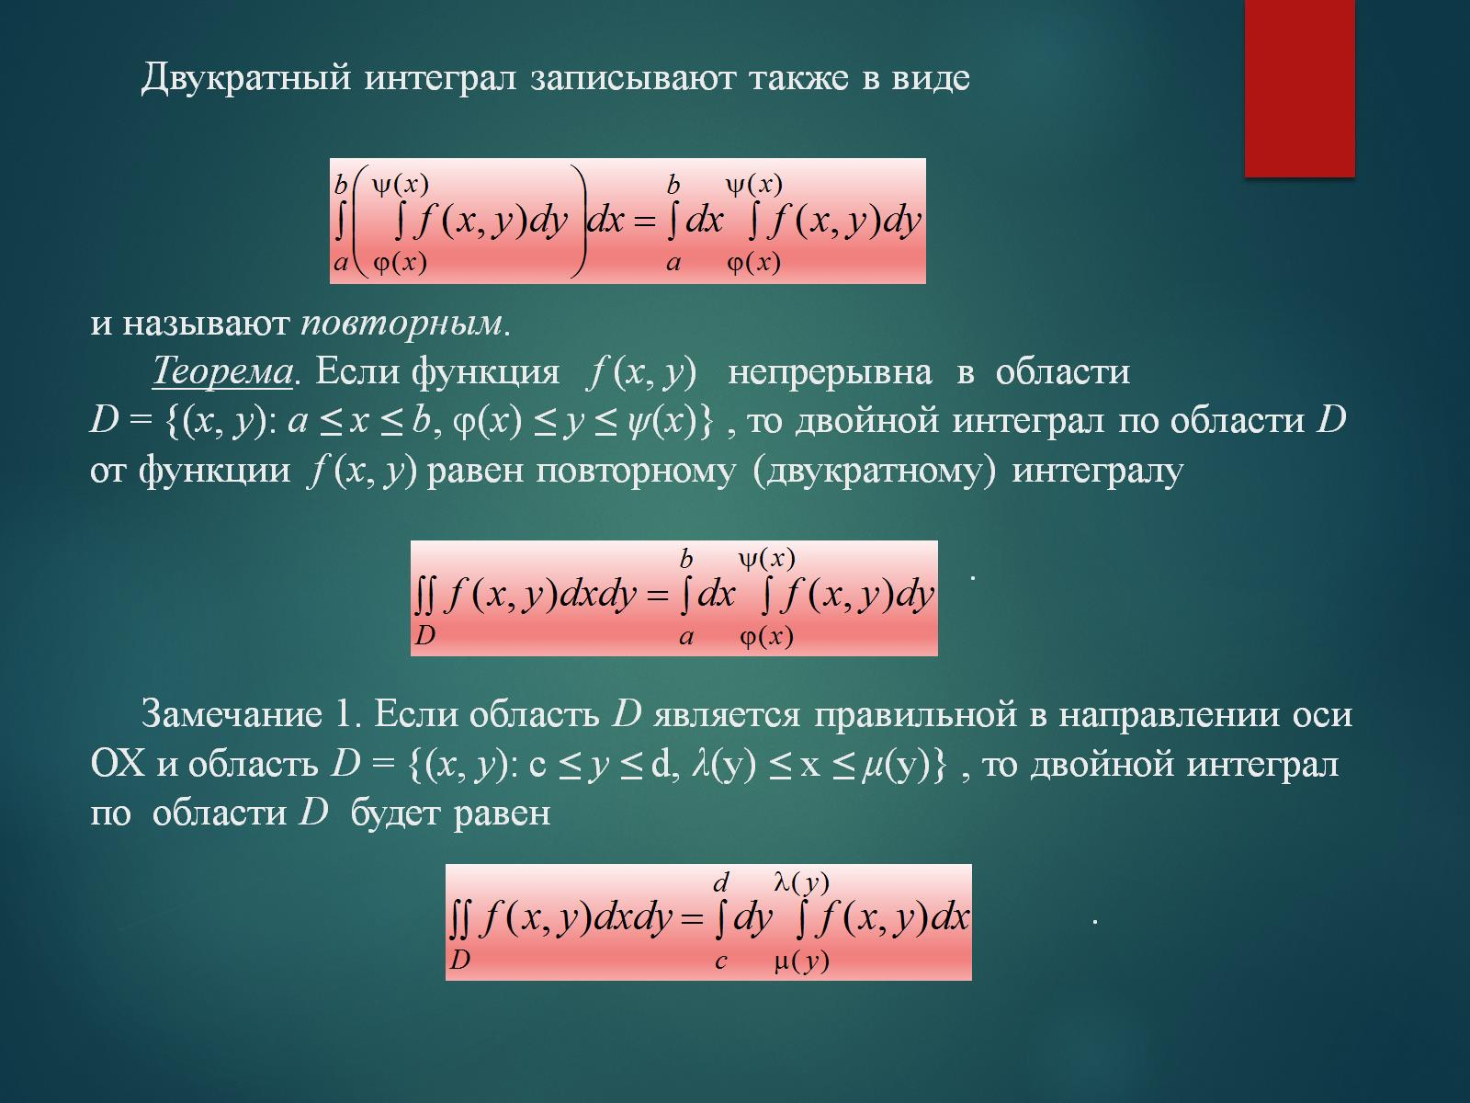
Двукратный интеграл записывают также в виде и называют повторным.
Теорема. Если функция f (x, y) непрерывна в области
D = {(x, y): a ≤ x ≤ b, ϕ(x) ≤ y ≤ ψ(x)} , то двойной интеграл по области D от функции f (x, y) равен повторному (двукратному) интегралу
.
Замечание 1. Если область D является правильной в направлении оси ОХ и область D = {(x, y): c ≤ y ≤ d, λ(y) ≤ x ≤ μ(y)} , то двойной интеграл по области D будет равен
.

Slide 10
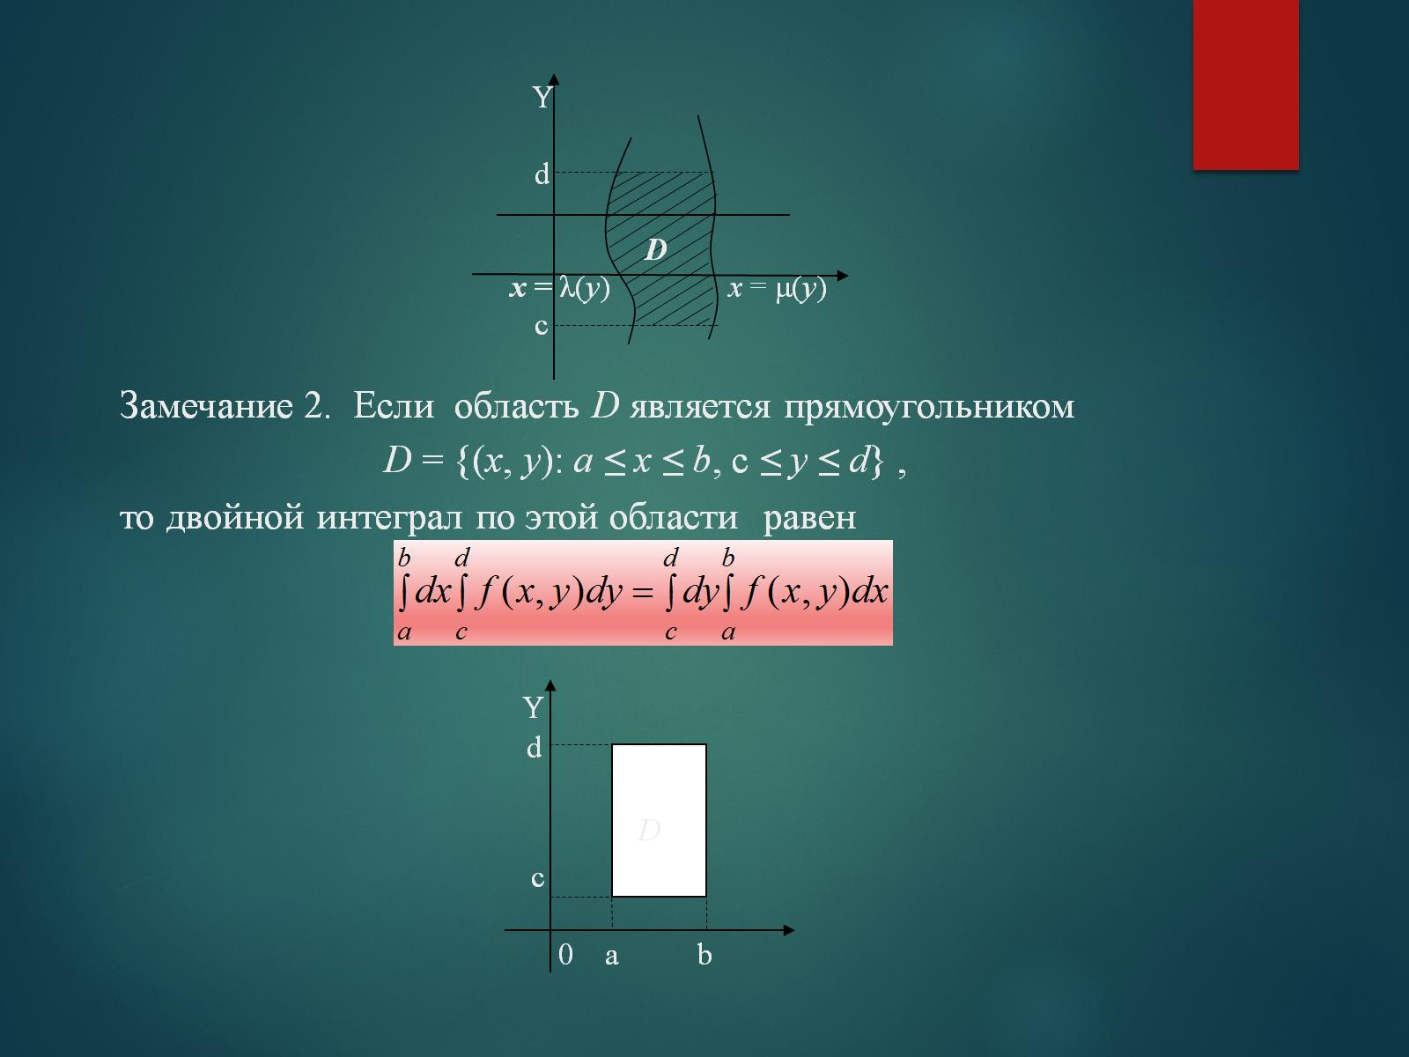
Y d
D x = λ(y) x = μ(y) c
Замечание 2. Если область D является прямоугольником
D = {(x, y): a ≤ x ≤ b, c ≤ y ≤ d} , то двойной интеграл по этой области равен
Y d
D c
0 a b

Slide 11
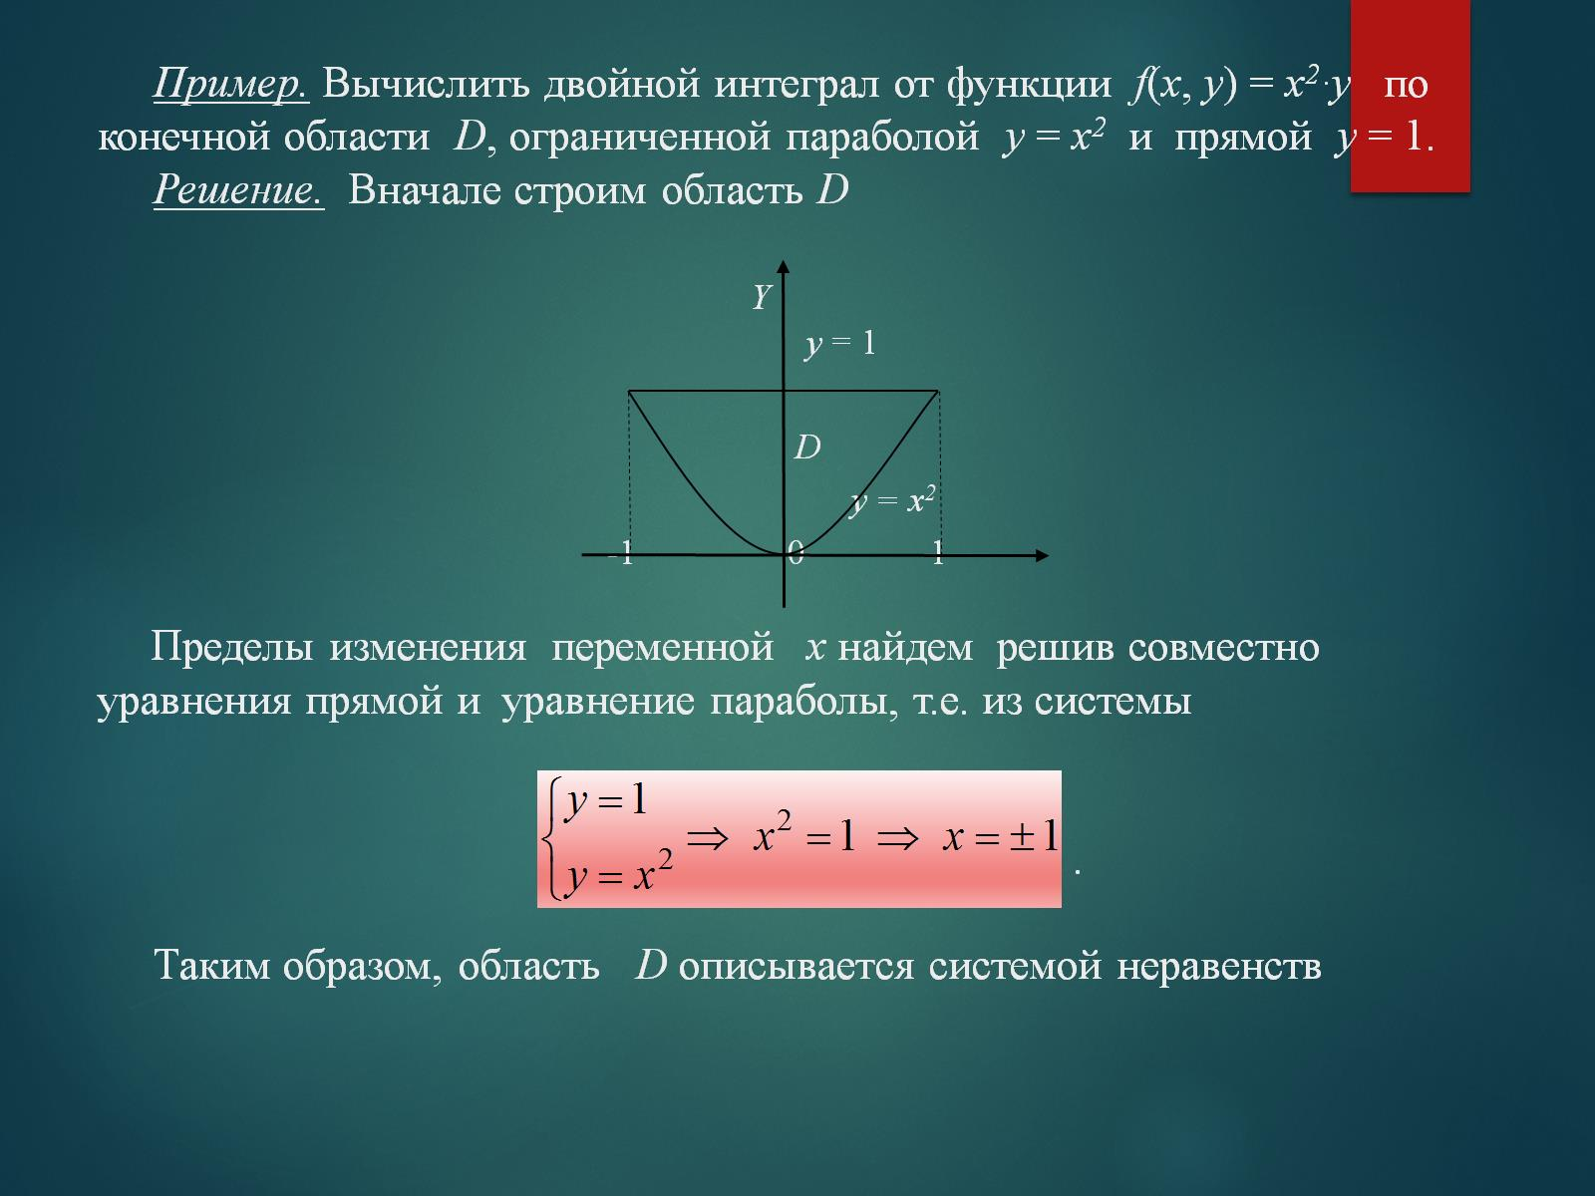
Пример. Вычислить двойной интеграл от функции f(x, y) = х²·у по конечной области D, ограниченной параболой у = х² и прямой у = 1.
Решение. Вначале строим область D
Y y = 1
D y = х²
-1 0 1
Пределы изменения переменной х найдем решив совместно уравнения прямой и уравнение параболы, т.е. из системы
.
Таким образом, область D описывается системой неравенств

Slide 12
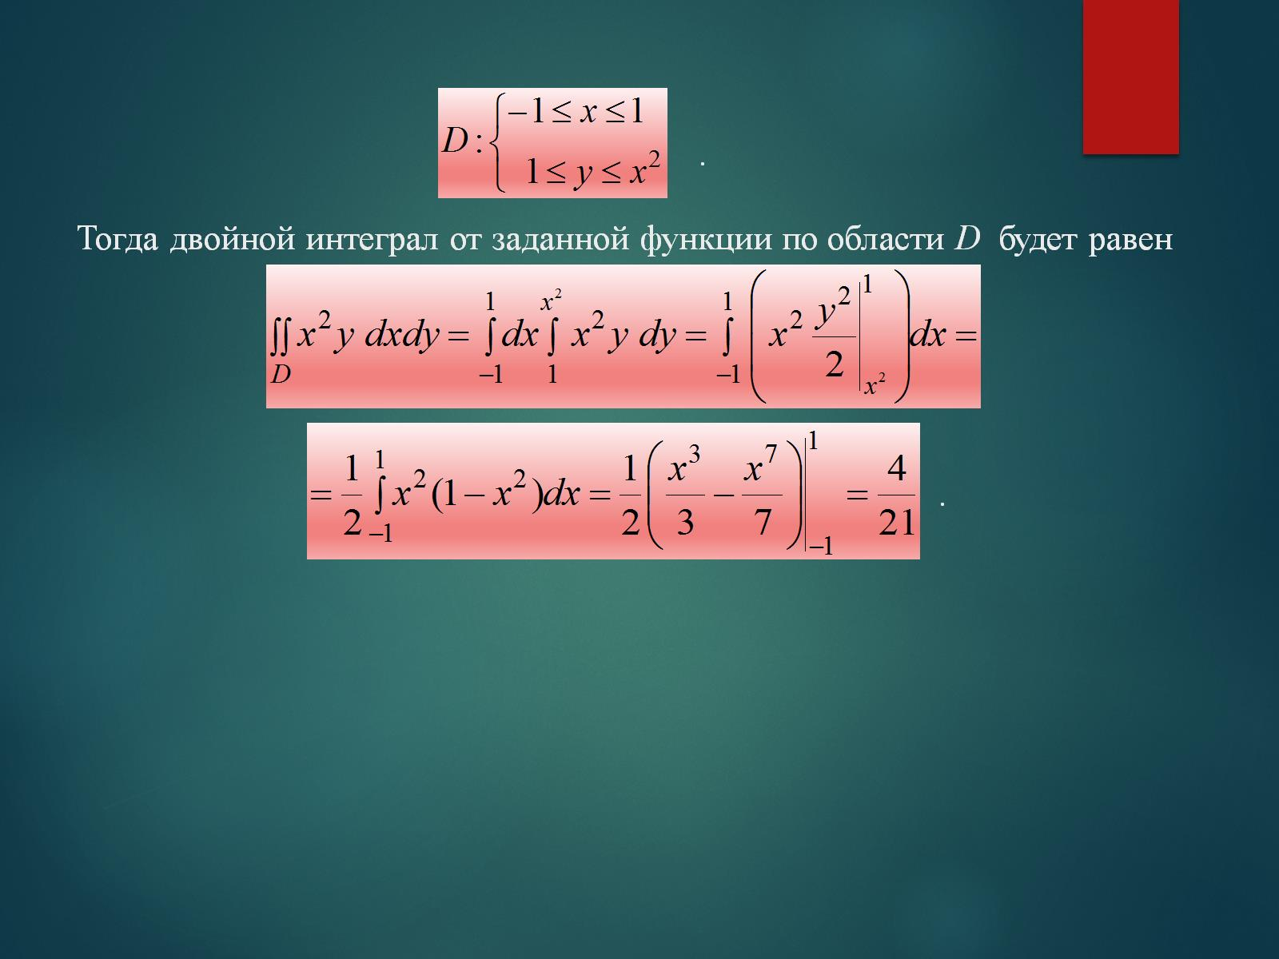
.
Тогда двойной интеграл от заданной функции по области D будет равен
.

Slide 13
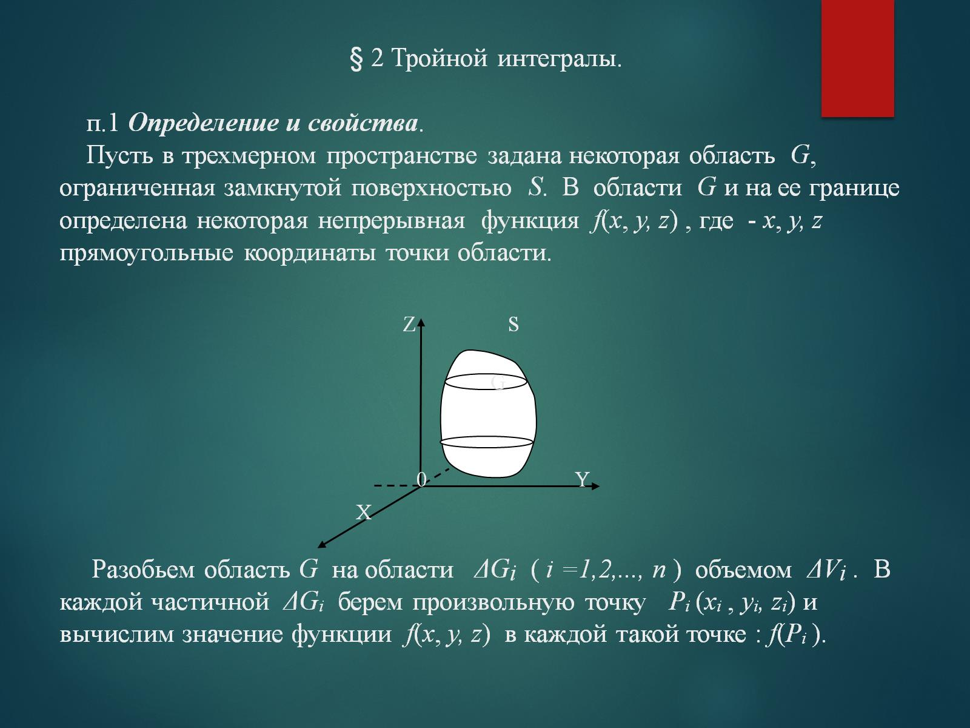
§ 2 Тройной интегралы. п.1 Определение и свойства.
Пусть в трехмерном пространстве задана некоторая область G, ограниченная замкнутой поверхностью S. В области G и на ее границе определена некоторая непрерывная функция f(x, y, z) , где - x, y, z прямоугольные координаты точки области.
Z S
G
0 Y
X
Разобьем область G на области ΔG_{i} ( i =1,2,..., n ) объемом ΔV_{i} . В каждой частичной ΔG_{i} берем произвольную точку P_{i} (x_{i} , y_{i}, z_{i}) и вычислим значение функции f(x, y, z) в каждой такой точке : f(P_{i} ).

Slide 14
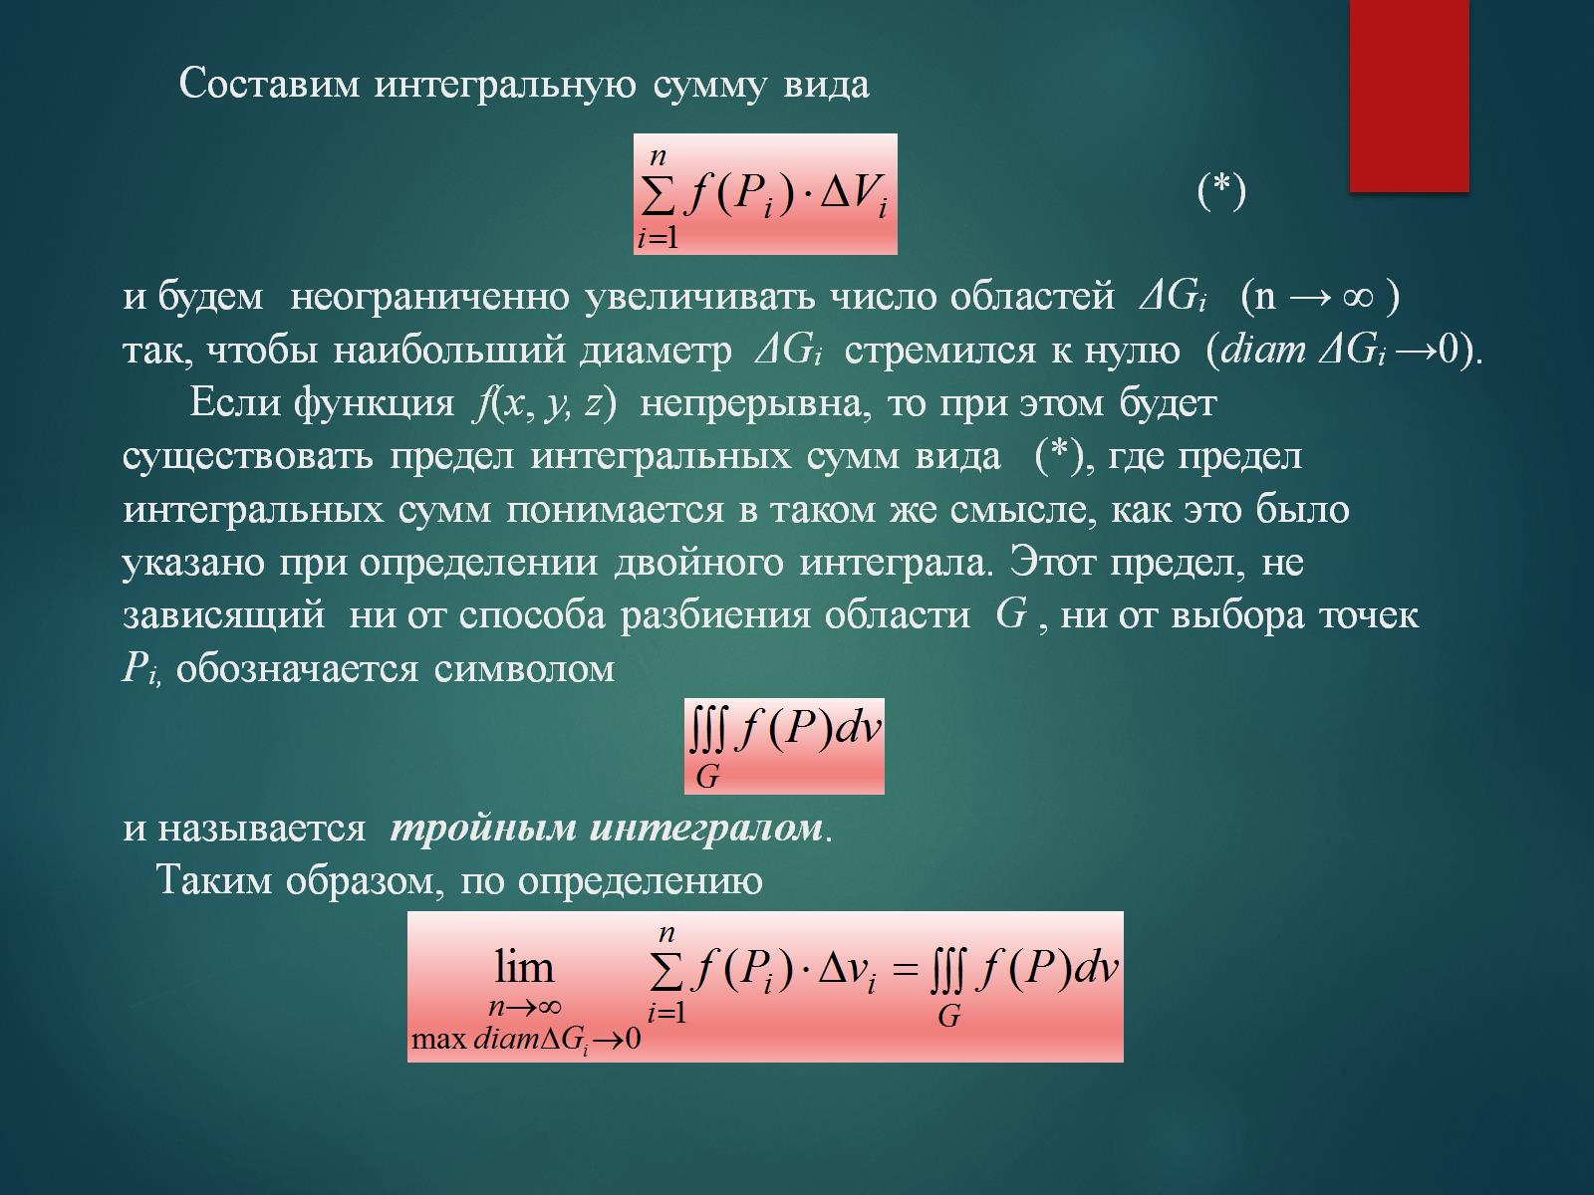
Составим интегральную сумму вида
(*) и будем неограниченно увеличивать число областей ΔG_{i} (n → ∞ ) так, чтобы наибольший диаметр ΔG_{i} стремился к нулю (diam ΔG_{i} →0).
Если функция f(x, y, z) непрерывна, то при этом будет существовать предел интегральных сумм вида (*), где предел интегральных сумм понимается в таком же смысле, как это было указано при определении двойного интеграла. Этот предел, не зависящий ни от способа разбиения области G , ни от выбора точек P_{i,} обозначается символом и называется тройным интегралом.
Таким образом, по определению

Slide 15
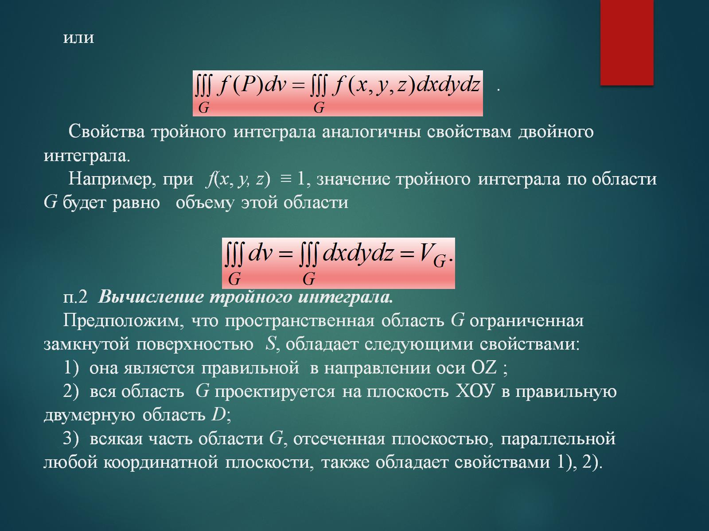
или
.
Свойства тройного интеграла аналогичны свойствам двойного интеграла.
Например, при f(x, y, z) ≡ 1, значение тройного интеграла по области G будет равно объему этой области п.2 Вычисление тройного интеграла.
Предположим, что пространственная область G ограниченная замкнутой поверхностью S, обладает следующими свойствами:
1) она является правильной в направлении оси ОZ ;
2) вся область G проектируется на плоскость ХОУ в правильную двумерную область D;
3) всякая часть области G, отсеченная плоскостью, параллельной любой координатной плоскости, также обладает свойствами 1), 2).

